Slide 1
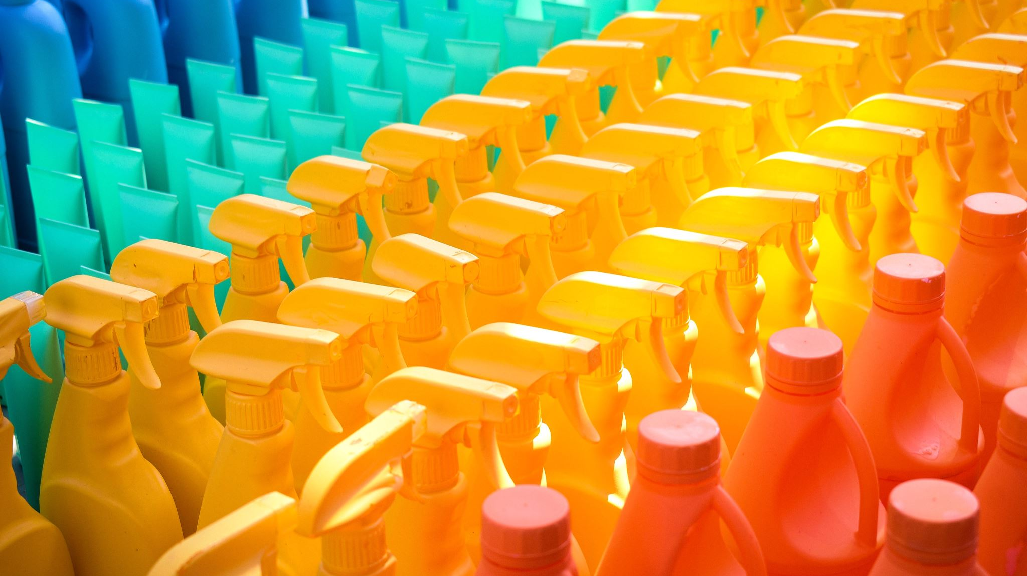
Proyecto Final Caso: Implementación de modelos de Deep Learning para problemas de clasificación de productos reportados ante la Super Intendencia de Industria y Comercio en lenguaje natural por consumidores Curso: Deep Learning Grupo 11 Oscar Ardila Juan Vera Miller Patiño

Slide 2
1. Descripción del problema En la Red Nacional de Protección al Consumidor de la SIC, los ciudadanos registran quejas con descripciones libres del producto. Estas descripciones no siguen un formato estándar, lo que dificulta su clasificación automática y limita la capacidad de análisis para tomar decisiones informadas. Pregunta de investigación: ¿Es posible clasificar automáticamente el tipo de producto reportado por un consumidor, a partir de la descripción libre registrada en el campo NOMBRE PRODUCTO, utilizando técnicas de Deep Learning?

Slide 3
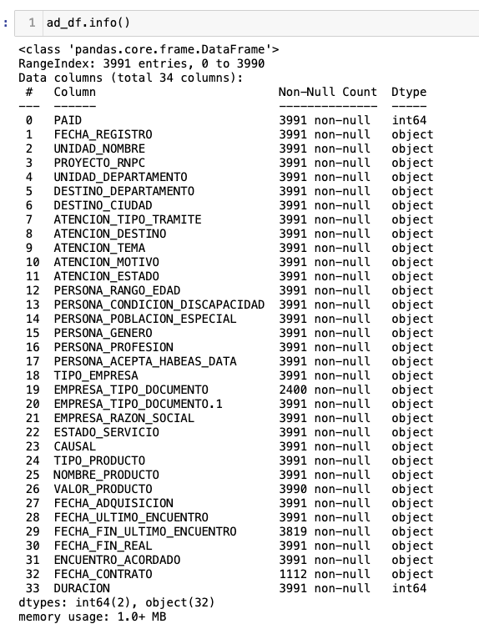
Exploración de los datos y Pre-procesamiento implementado
Datos originales: 3991 observaciones y 34 variables:
6 variables relativas a Fecha
6 variables relativas a la persona
5 variables relativas al tipo de atención
4 variables relativas a la empresa
5 variables relativas al proceso
1 variables relativas a la institución
3 variables relativas al producto
3 variables relativas a la ubicación geográfica
Sólo 1 de estas variables contiene datos numericos: Valor Producto

Slide 4
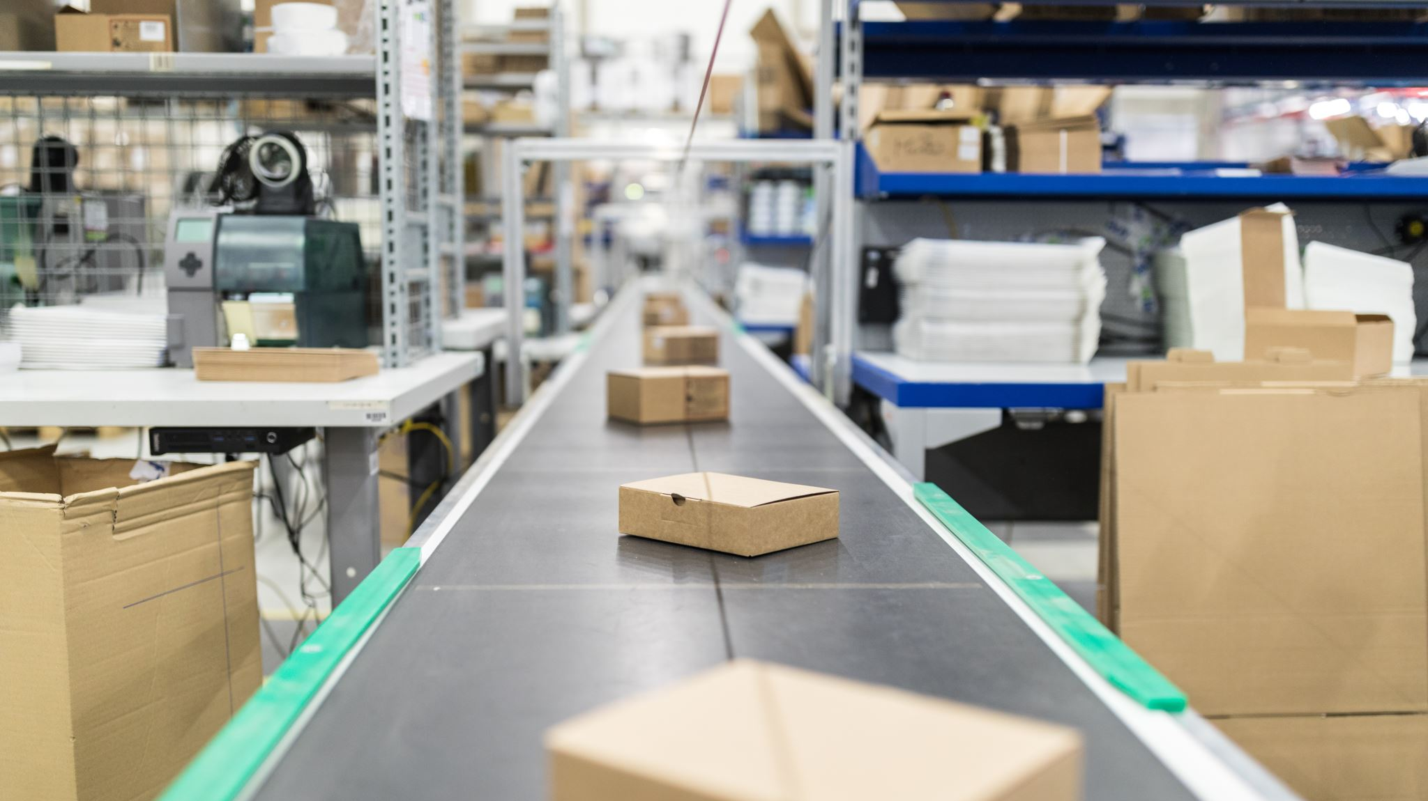
Exploración Profunda de la Variable NOMBRE_PRODUCTO
Dado que el propósito central de este ejercicio es aplicar técnicas de Deep Learning para procesar lenguaje natural, se realiza una exploración detallada de la variable NOMBRE_PRODUCTO, la cual contiene descripciones libres de productos y servicios reportados por los consumidores.
Esta variable es clave para el modelado, ya que presenta alta variabilidad lingüística, errores ortográficos, sinónimos y estructuras gramaticales no estandarizadas. Su correcta comprensión y preprocesamiento es fundamental para entrenar modelos capaces de capturar el contexto semántico y realizar una clasificación efectiva de los productos reportados.

Slide 5
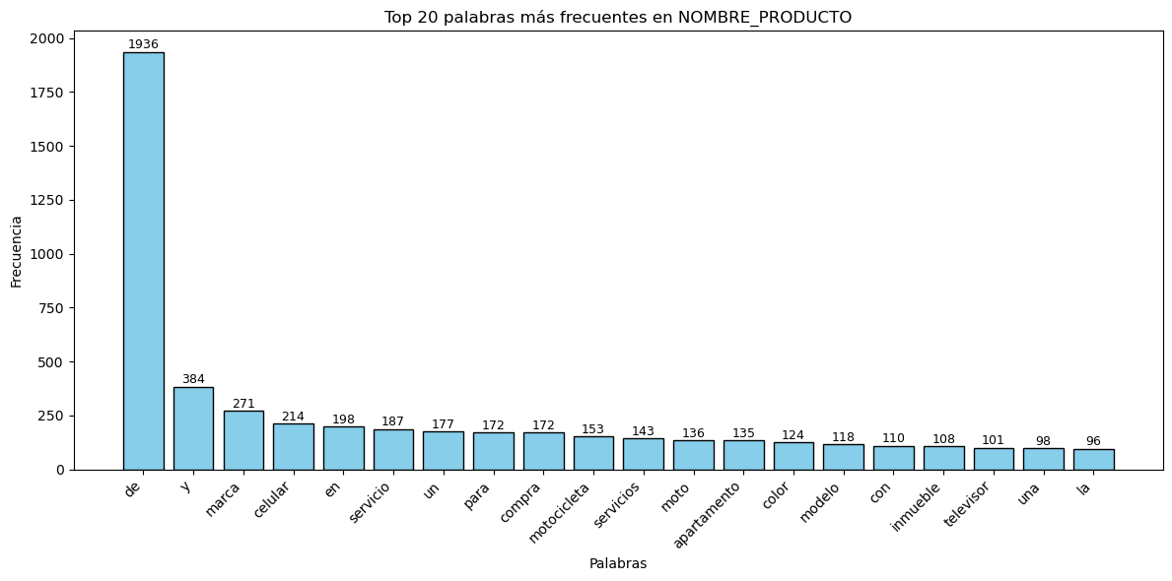
Tokenización y conteo de palabras
Hallazgos del análisis exploratorio de texto
Se identificaron palabras muy frecuentes como "de", "y", "en", entre otras, que no aportan valor para la clasificación. Estas serán eliminadas durante el preprocesamiento del texto antes del entrenamiento del modelo.

Slide 6
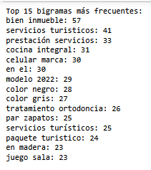
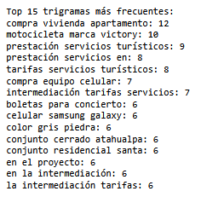
Detección de bigramas/trigramas
Hallazgos del análisis exploratorio de texto
Análisis de Bigramas y TrigramasSe identificaron combinaciones frecuentes de palabras como “bien inmueble” o “cocina integral”, que reflejan productos específicos. Esto refuerza la necesidad de usar modelos de Deep Learning, capaces de captar patrones contextuales complejos en el lenguaje.

Slide 7
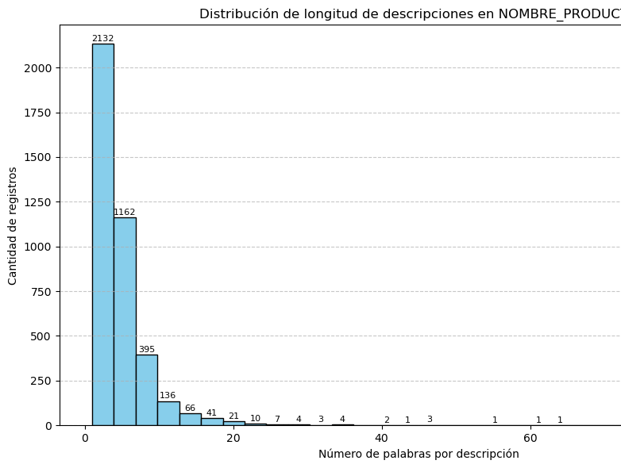
Distribución de longitud de texto
La mayoría de descripciones en NOMBRE_PRODUCTO tienen entre 3 y 5 palabras, lo que indica un uso frecuente de frases cortas y directas.
Este patrón guía la definición del tamaño de entrada para modelos de Deep Learning. Las descripciones muy largas podrían requerir revisión adicional.

Slide 8
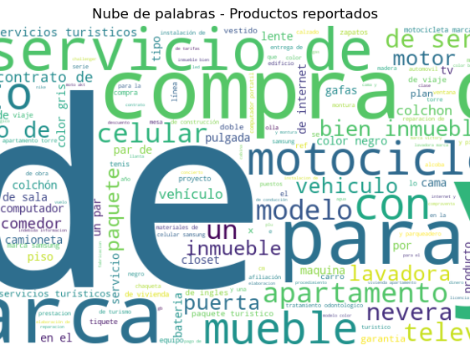
Nube de palabras (WordCloud)
La nube de palabras revela los términos más comunes usados por los ciudadanos al describir productos.
Aunque incluye palabras poco útiles, también destaca términos clave que ayudarán en la limpieza del texto y en el entrenamiento del modelo de clasificación.

Slide 9
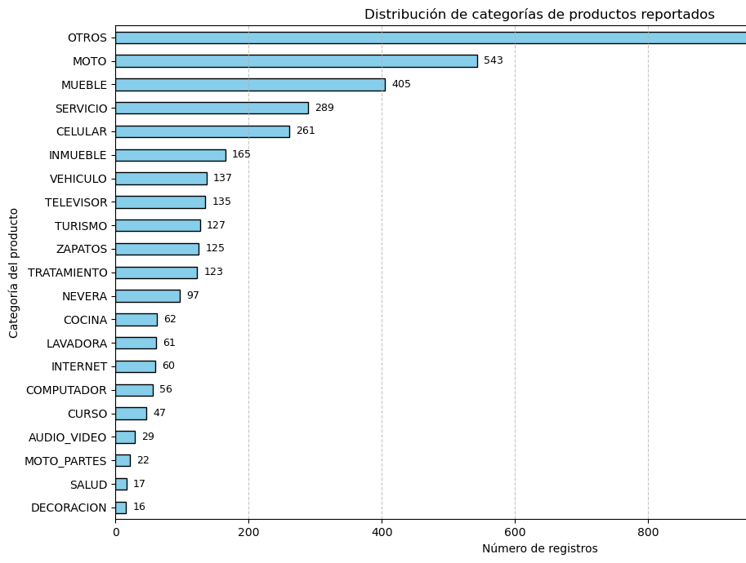
Análisis por categorías
A partir de NOMBRE_PRODUCTO, se hizo una clasificación preliminar basada en palabras clave, identificando 20 categorías principales.
Las más frecuentes fueron OTROS, MOTO, MUEBLE, SERVICIO y CELULAR, reflejando preocupación por productos de uso diario y alto valor.
La alta proporción en OTROS sugiere la necesidad de mejorar la clasificación con modelos de Deep Learning, como Word Embeddings o redes neuronales, para reducir el ruido y mejorar la agrupación semántica.
Este análisis ayuda a entender la distribución de clases y guiar el preprocesamiento del modelo.

Slide 10
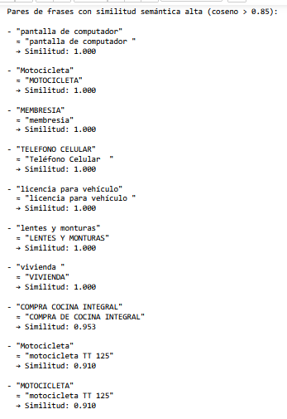
Análisis de duplicados semánticos
Aunque no hay descripciones idénticas en el dataset, se encontraron muchas expresiones diferentes que significan lo mismo.
Usando el modelo paraphrase-MiniLM-L6-v2, se calcularon similitudes semánticas entre frases y se identificaron coincidencias con más del 90% de similitud, como:“
Motocicleta" ≈ "motocicleta TT 125"“
COMPRA COCINA INTEGRAL" ≈ "COMPRA DE COCINA INTEGRAL“
"TELEFONO CELULAR" ≈ "Teléfono Celular“
Esto demuestra la importancia de usar modelos de Deep Learning que entiendan el significado del texto más allá de las palabras exactas.
Así se mejora la clasificación, capturando el contexto y evitando errores por diferencias superficiales.

Slide 11
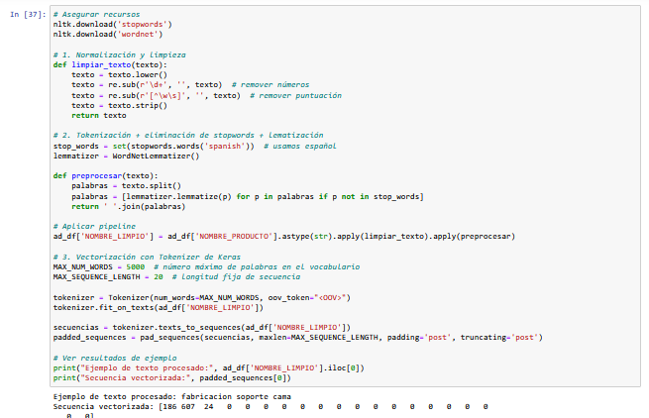
Preparación de los datos para modelos predictivos
Para usar el campo NOMBRE_PRODUCTO en modelos de Deep Learning, se aplicó un pipeline de preprocesamiento que incluye:
Limpieza: conversión a minúsculas y eliminación de caracteres especiales.
Stopwords: eliminación de palabras vacías con NLTK.
Lematización: reducción de palabras a su forma base.
Vectorización: uso del Tokenizer de Keras (vocabulario de 5.000 palabras) y padding a 20 tokens.
Por ejemplo, "fabricacion soporte cama" se transformó en [186, 607, 24, 0, 0, ..., 0].Este formato facilita que el modelo aprenda patrones semánticos y no solo coincidencias exactas, mejorando la calidad del aprendizaje.

Slide 12

Selección del Modelo de Deep Learning
El problema es de clasificación multiclase a partir del texto libre en NOMBRE_PRODUCTO.Se evaluaron tres enfoques:
MLP + Embeddings:Modelo seleccionado. Rápido, interpretable y adecuado para conjuntos medianos. Aprende representaciones densas del texto sin requerir mucho cómputo.
LSTM/RNN:Mejor capturan el orden y contexto, pero requieren más datos y entrenamiento.
Transformers (BERT):Más potentes y precisos, pero costosos y complejos. Se descartan para este caso.
Se usará MLP con Embedding por su eficiencia, buen desempeño y compatibilidad con los recursos disponibles.

Slide 13
Desarrollo y Calibración del Modelo
Se entrenó un modelo MLP para clasificar productos a partir del texto en NOMBRE_PRODUCTO, con esta arquitectura:
Embedding entrenable
Pooling global
Capas densas + ReLU
Dropout (40%)
Salida softmax
Precisión de validación aumentó de 29% a 89.2% en 20 épocas, con buena generalización.
Modelo calibrado correctamente y listo para evaluación y uso analítico.

Slide 14
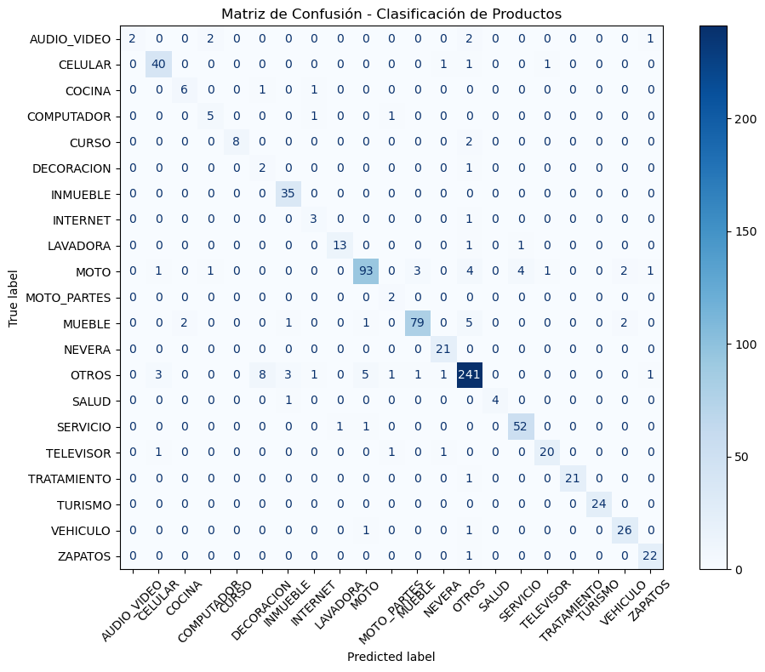
Visualización de Resultados
El modelo MLP alcanzó 87% de precisión en prueba. Principales hallazgos:
Excelente desempeño en categorías como CELULAR, NEVERA, MUEBLE, VEHICULO (F1 ≥ 0.90).
Buen rendimiento en clases medianas como MOTO y SERVICIO.
Clasifica correctamente clases menores como ZAPATOS y CURSO.
Bajo desempeño en categorías poco frecuentes: INTERNET, AUDIO_VIDEO, DECORACION.
La matriz de confusión muestra buena diferenciación general entre clases.

Slide 15
Relevancia de la Solución y Aportes del Proyecto
Relevancia y Aportes del Proyecto
El modelo desarrollado permite clasificar automáticamente productos reportados por consumidores, mejorando los procesos de la SIC al:
Detectar rápidamente patrones de quejas por tipo de producto.
Apoyar decisiones basadas en evidencia regulatoria.
Superar la ambigüedad del lenguaje natural con técnicas de Deep Learning.

Slide 16
Implementación y demostración de la utilidad de los resultados.
Limitaciones de la Implementación
Bajo desempeño en clases minoritarias, como DECORACION o INTERNET.
No se usaron modelos preentrenados como BERT, que mejorarían la comprensión semántica.
Dependencia del lenguaje del usuario, con posibles sesgos por descripciones poco claras.

Slide 17
Implementación y demostración de la utilidad de los resultados.
Posibles Extensiones Futuras
Usar modelos preentrenados (BERT, RoBERTa) para mejorar comprensión semántica.
Aplicar data augmentation para clases poco representadas.
Explorar clasificación múltiple o jerárquica.
Integrar el modelo en sistemas de la SIC para alertas y análisis automatizado.

Slide 18
Conclusiones Finales
En resumen, este proyecto demuestra que las técnicas de Deep Learning pueden aportar soluciones efectivas y escalables a problemas de procesamiento de lenguaje natural en contextos institucionales, y sienta las bases para futuras mejoras en la analítica de protección al consumidor.

